Slide 1
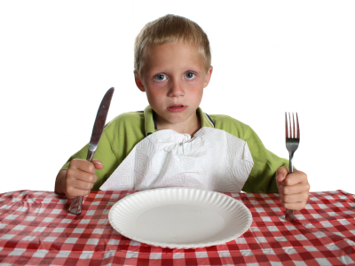
Praktični nasveti za prehrano pri imunski pomanjkljivosti
Andreja Širca Čampa
Ljubljana, 15.09.2012

Slide 2
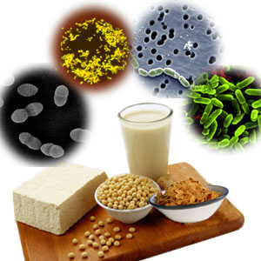
"STERILNA DIETA"
Namen neturopenične prehrane je zmanjšati vnos bakterij, gliv in drugih mikroorganizmov iz živil v organizem.

Slide 3
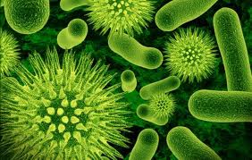
Bakterije so mikroorganizmi, ki so najpogostejši povzročitelji z hrano povzročenih okužb prebavil. Zato je potrebna posebna pozornost pri pripravi hrane za takega bolnika.

Slide 4
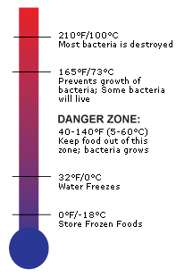
100ºC
večina bakterij uničenih
73ºC
preprečimo razmnoževanje bakterij
nekatere bakterije uničimo
5ºC – 60ºC
NEVARNO OBMOČJE
rast bakterij največja
umaknimo hrano iz tega območja
0ºC
zmrzišče vode
-18ºC
shranjevanje zamrznjene hrane

Slide 5
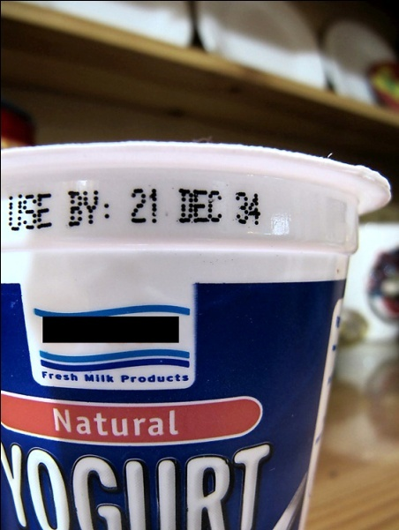
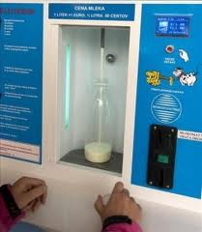
V trgovini
Preverimo rok uporabe.
Ob nakupu živila naj bo ta večji od 5 dni.
Ne kupujemo živil tik pred potekom roka trajanja.
Ne kupujemo hrane v poškodovani embalaži.
Ne kupujemo konzerv, ki so napihnjene, poškodovane ali imajo na površini sledove rje.
Ne kupujemo “svežih” mlečnih izdelkov.

Slide 6
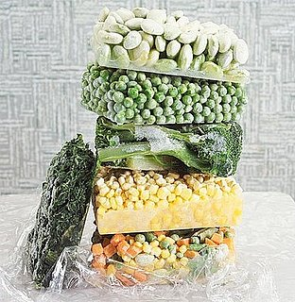
V trgovini
Zmrznjena živila je potrebno čimprej po nakupu bodisi pripraviti ali pa dati v zamrzovalnik.
Če bo trajala pot od nakupa do doma več kot 30 minut, je najbolje taka živil domov pripreljati v hladilni torbi.

Slide 7
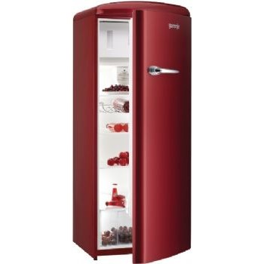
Hladilnik
Hladilnik (police) čistite redno z vročo
vodo in čistilom.
Vsako razlitje po policah hladilnika takoj
očistite z vročo vodo in čistilom ter
polico zbrišite do suhega.
Temperatura hladilnika naj bo med 0ºC
in +4ºC. V hladilnik namestite manjši
termometer, temperaturo preverite
vsako jutro, ko prvič odprete hladilnik.

Slide 8
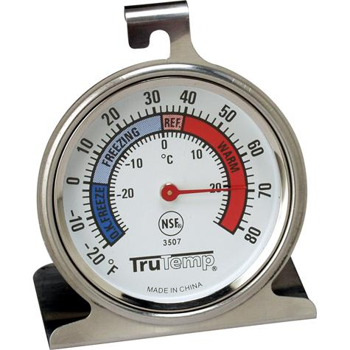
Zamrzovalnik
Temperatura v zamrzovalniku naj bo
pod -18ºC
(običajno od -18ºC in - 24 ºC).
Tudi v zamrzovalnik namestite
termometer za spremljanje
temperature, če zamrzovalnik še ni
opremljen z njim.

Slide 9
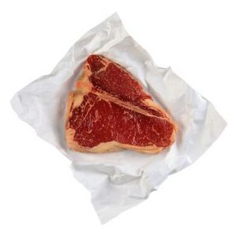
Hladilnik - meso
Meso hranite v hladilniku na spodnji polici, da preprečimo, kapljanje po drugi hrani.
Meso na spodnji polici hranite v zaprti stekleni posodi, ker steklo lažje očistimo kot plastiko.
Meso razen perutnine in rib hranite v hladilniku največ 4 dni.

Slide 10
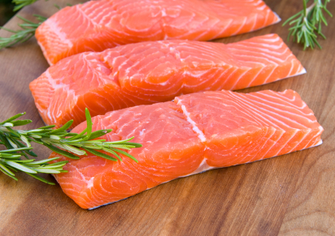
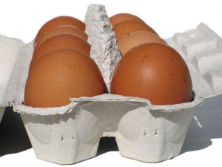
Hladilnik - ribe
Ribe hranite v hladilniku največ 1 dan.
Mleto meso porabite še isti dan.
Perutnino porabite še isti dan. Pri perutnini obstaja velika nevarnost okužbe s salmonelo!
Jajca hranite vedno v posebnem predalu v vratih.

Slide 11
Priprava hrane
Pred in po pripravi hrane vedno temeljito operite roke z milom in toplo tekočo vodo.
Ne pozabite umiti rok po pripravi surovega mesa, jajc in rib.
Umijte roke vsakokrat po obisku kopalnice ali stranišča, odnašanju smeti ali če ste božali domače živali.

Slide 12
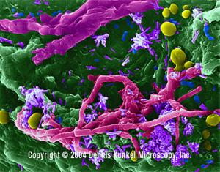
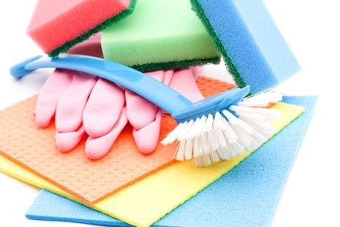
Priprava hrane
Namesto bombažnih kuhinjskih krp uporabljajte za čiščenje kuhinjskega pulta papirnate kuhinjske brisače, ki jih takoj po uporabi zavržete v koš za odpadke.
Bombažne brisače menjajte pogosto pazite, da ne brišešete v njih rok, ali oprane posode in pribora.
Perite jih na najvišji temperaturi (95⁰C) in obvezno prelikaj z vročim likalnikom.

Slide 13
Odmrzovanje hrane
Nikoli ne odmrzutej mesa, rib in perutnine pa tudi drugih živil pri sobni temperaturi na kuhinjskem delovnem pultu ali v topli vodi. Temperature med 5⁰C in 60⁰C so idealne za hitro razmnoževanje bakterij.
.

Slide 14
Odmrzovanje hrane
Za hitro odmrzovanje uporabi mikrovalovno pečico.
Novejše pečice imajo tudi program za odmrzovanje mesa.
Varno živila lahko odmrzniš tudi v hladilniku čez noč. Odmrzujte živila na spodnji polici v stekleni posodi. Tako preprečite poplavo v hladilniku in kontaminacijo druge hrane.

Slide 15
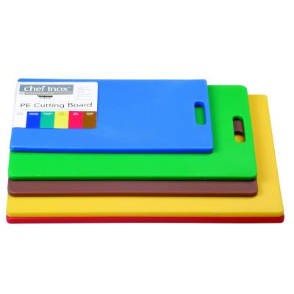
Kuhinjske deske
Ne uporabljajte istega delovnega pulta (sekalne deske) za pripravo mesa in nemesnih živil!
Priporočamo
posebej označeno desko za pripravo surovega mesa, perutnine in rib,
desko za rezanje kuhanega mesa perutnine in rib
desko za zelenjavo ter ostala živila.

Slide 16
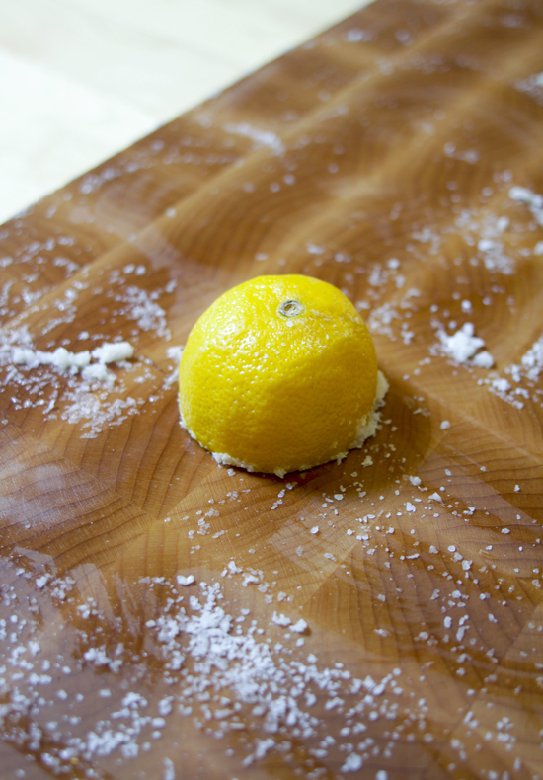
Kuhinjske deske
Deske (plastične, ne porozne, akrilne ali lesene) takoj vsaki uporabi pomijete v pomivalnem stroju ali pod vročo tekočo vodo s čistilom za pomivanje posode.
Leseno desko za pripravo surovega mesa jo po čiščenju posujete s kuhinjsko soljo pustite pol ure nato sperete desko z vročo vodo in jo dobro osušite.

Slide 17
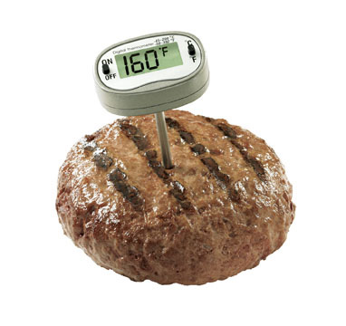
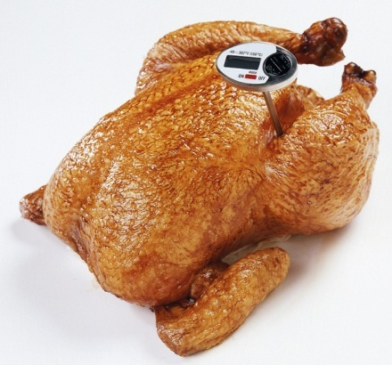
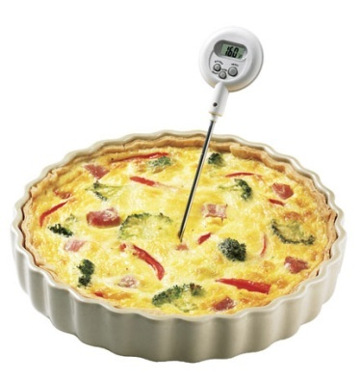
Središčna temperatura
Govedina in mleto meso min 70 ºC
Perutnina - cel piščanec min 82ºC
Piščančja prsa min 75ºC
Svinjina min 75ºC
Jajca v trdo kuhana ali umešana tako, da sta beljak in rumenjak formirana brez sledi termično neobdelanega beljaka (sluz, tekoč rumenjak)

Slide 18
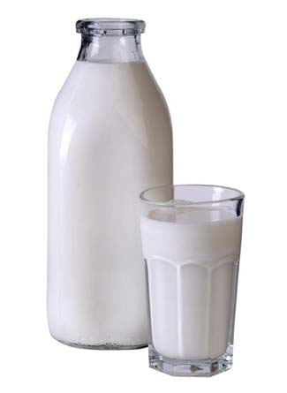
Mleko in mlečni izdelki
Dovoljena živila | Prepovedana živila
individualno pakirano pasterizirano mleko (pakiranja za en obrok), čokoladno mleko, pasterizirani jogurt, jogurtni napitki, sir za mazanje, termično obdelane sirne omake iz navadnih sirov, pasterizirana skuta, zaviti siri lističi (pakiranja za en obrok) | sveže domače mleko, jogurt iz svežega mleka, jogurti in podobni izdelki z aktivnimi probiotičnim kulturami (Actimel, Aktivia,…) mlečni izdelki v večjih pakiranjih, nekateri siri (s plemenito plesnijo): camenbert, brie, gorgonzola, roquefort, feta…

Slide 19
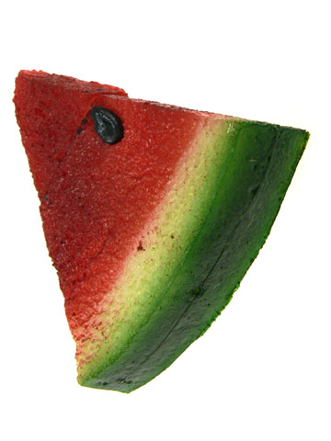
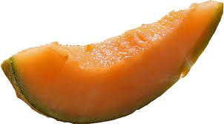
Sadje
Dovoljena živila | Prepovedana živila
vloženo in zamrznjeno kuhano sadje sadni sok (v malih stekleničkah ali tetrapaku) Sadje z lupino, ki jo je enostavno odstraniti (banane, pomaranče, mandarine). Pred lupljenjem jih je potrebno oprati. melona olupljena servirna takoj. Pakirani praženi oreščki oreščki kot del pečene sladice pakirano kikirikijevo maslo | suho sadje ( rozine …) sveže sadje in hrana, ki vsebuje sveže sadje nepasterizirani sadni in zelenjavni sokovi sveži oreščki in praženi oreščki z lupino. komercialno narezano sveže sadje

Slide 20
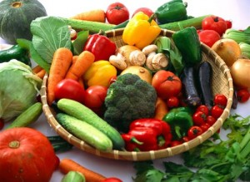
Zelenjava
Dovoljena živila | Prepovedana živila
vsa kuhana zelenjava vse kuhane začimbe dodane jedi najmanj 5 minut pred koncem termične obdelave (kuhanja) | surova zelenjava, solate, sveža ali posušene začimbe, ki niso termično obdelane solatni prelivi narejeni iz surovih jajc zelenjava pečena po suhem postopku v konvektomatu

Slide 21
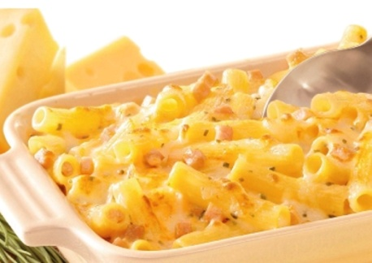
Škrobna živila
Dovoljena živila | Prepovedana živila
kruh, žemlje, toast, (individualno pakiranje) palačinke, sladki kuhi, vaflji, tortillia, preste, krekerji, popcorn, čips krompirjev in koruzni razne vrste kosmičev, ki ne vsebujejo dodatkov sušenega sadja kuhane testenine, riž in ostale kaše, krompir , kuhan, pečen in ocvrt | kruh in drobno pecivo, ki ni pakirano po posameznih kosih. kruh in muesli, ki vsebujejo rozine. krompirjeva solata, solata iz testenin, pečen neolupljen krompir

Slide 22
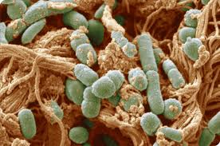
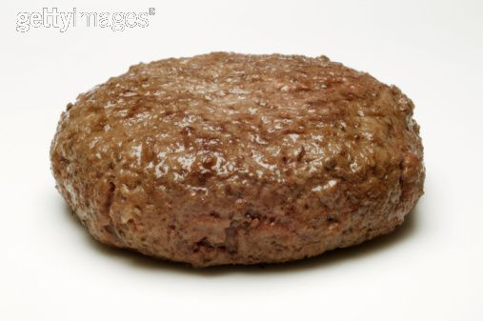
Meso in mesni izdelki
Dovoljena živila | Prepovedana živila
termično dobro obdelano meso(govedina, svinjina, ovčetina, kozliček, perutnina, ribe) dobro trdo kuhana jajca in ostala termično obdelana jajca kot sestavni del jedi omlete. komercialno pakirane obarjene salame in klobase ( posebna, kuhan pršut, pečen pršut, perutninska šunka in hrenovke in podobno, pašteta) in ribe. Tofu sir (predhodno termično obdelan tako da ga narežemo na kocke 2x2cm in jih v kropu kuhamo najmanj 5 min.) | surovo ali pol pečeno meso naravno sušene salame – naravno črevo hladno dimljene salame in mesni izdelki suši, ostrige, školjke, tofu sir - svež,

Slide 23
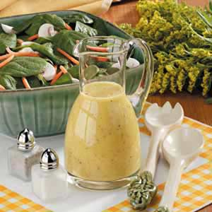
Maščoba
Dovoljena živila | Prepovedana živila
olje komercialno pakirano maslo, margarina hranjena v hladilniku komercialne majoneze (pasterizirani) komercialni dresingi na osnovi majoneze (pasterizirani) kisla smetana | sveži solatni dresingi, ki vsebujejo sir (camembert, roqueford, blue cheese) ali sveža jajca avokado dresingi

Slide 24
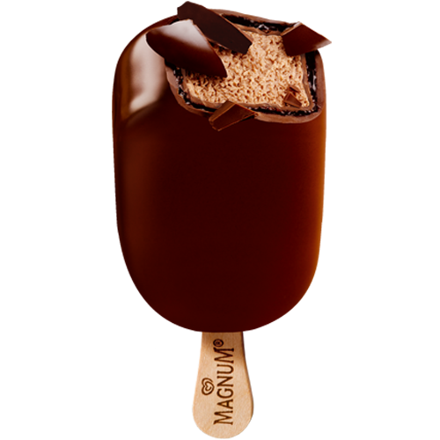
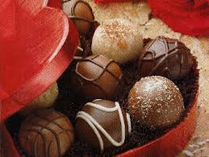
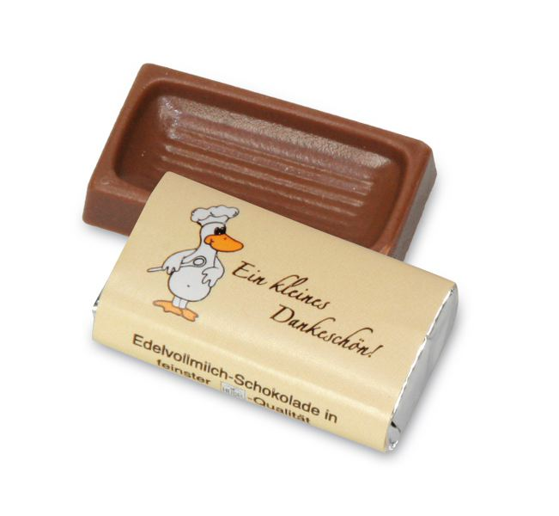
Sladice
Dovoljena živila | Prepovedana živila
puding, sladoled, zmrznjen jogurt, piškoti in drugo industrijsko pecivo, čokolada (pakiranja za en obrok) | domače sladice, bonboniere, pralineji pecivo iz pekarne

Slide 25
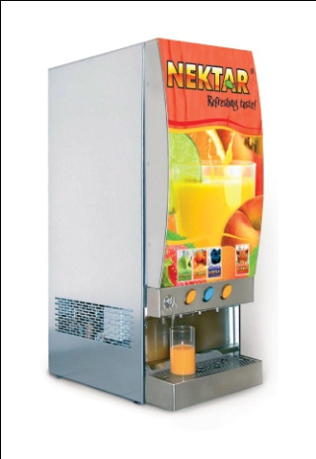
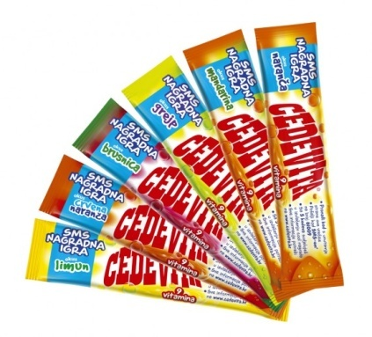
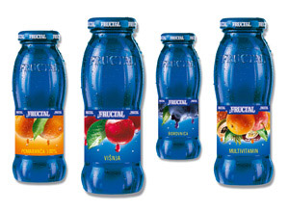
Napitki
Dovoljena živila | Prepovedana živila
ustekleničena voda vse ustekleničene, konzervirane pijače pripravki pijač v prahu, instant čaji, kava, kakav, vroča čokolada,bela kava, čaj v čajni vrečki pripravljeni s prekuhano vodo ali z ustekleničeno vodo | tekoča voda neustrezno pakirana ustekleničena voda (baloni) doma pripravljene sveže limonade in sveže iztisnjeni sadni sokovi in neprevreti čaji
konzervirani energijski napitek | napitki, ki se pripravijo iz praškov v večjih pakiranjih

Slide 26
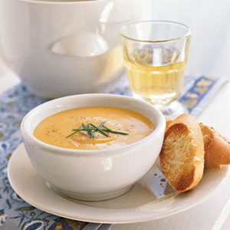
Juhe
Dovoljena živila | Prepovedana živila
kuhane mesne in zelenjavne juhe pripravljene doma | juhe, ki niso doma juhe z dodatkom začimbe miso ( soja – miso juha – kitajska kuhinja!)

Slide 27
Začimbe in ostalo
Dovoljena živila | Prepovedana živila
sol, sladkor džem, marmelade, (manjša pakiranja) senf, Ketchup, sojine omake (po odprtju hranjeni v hladilniku) kisle kumarice, olive (po odprtju hranjeni v hladilniku) začimbe dodane jedem med kuhanjem razen popra | začimbe dodane po tem, ko je bil obrok že skuhan. Poper!!! naravni med Sirupi na bazi medu kitajske začimbe kvas ( surov – če ga jemo surovega)

